Slide 1

Увод
в обектно ориентираното програмиране
Лилия Михайлова - НПО ВРАЦА СОФТУЕР ОБЩЕСТВО - КУРС ПО ОСНОВИ НА ПРОГРАМИРАНЕТО

Slide 2
ООП – Основи

Slide 3
Съдържание
Какво е ООП
Основни принципи
Клас
Какво има в един клас
Нива на достъп
Наследяване

Slide 4
Какво е ООП?

Slide 5
Какво е то?
Парадигма начин на структуриране на кода чрез класове и обекти
ООП моделира обектите от реалния свят и взаимоотношенията между тях

Slide 6
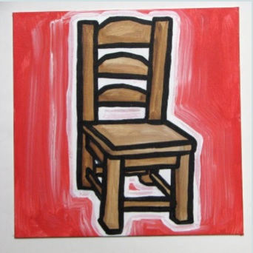
Стол
● Цвят
● Материал
● Брой крака
● Позиция
● Може да бъде местен
● Празен или зает

Slide 7
Защо го използваме?
Добро структуриране на кода
Намалява сложността на кода
Позволява преизползване на кода
Може да се постигне абстрактност

Slide 8
Основни принципи

Slide 9
Основни принципи
Капсулация: знае се КАКВО може да прави компонента, а не как
Наследяване: един обект със същите свойства като друг може да го наследи
Полиморфизъм: позволява унифицирано извършване на действия над различни обекти

Slide 10
Стол
class Chair {
String material = “wood”;
int positionX = 5;
int positionY = 4;
Color matColor = Color.RED;
void moveChair ( int x, int y){
…
}

Slide 11
Клас

Slide 12
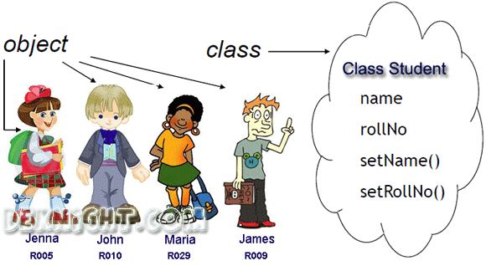
Клас
Класът е шаблон от който създаваме обект
Обекта е конкретен елемент от даден клас. Нарича се още инстанция на класа
Student pesho = new Student();
Chair zelen = new Chair();
zelen.color = Color.Green;

Slide 13
Какво има в един клас

Slide 14
Какво има в един клас
Полета:
String name;
int age;
Методи:
- void study(){…}
void doHomework(){…}
Конструктор
Други неща

Slide 15
Конструктор
● Конструктора е метод, който се извиква автоматично при създаването на обект от класа и само тогава
● Използва се за да се зададат първоначални стойности на полетата и за да се направят първоначални настройки на класа
● Един клас може да има много конструктори

Slide 16
Задача
Напишете клас Dog, да има поне 4 полета и поне 2 метода. Да има и конструктор.

Slide 17
Задача
Напишете клас Circle с поле радиус и методи getPerimeter и getArea
Напишете клас Rectangle, да е подобен на Circle

Slide 18
Нива на достъп

Slide 19
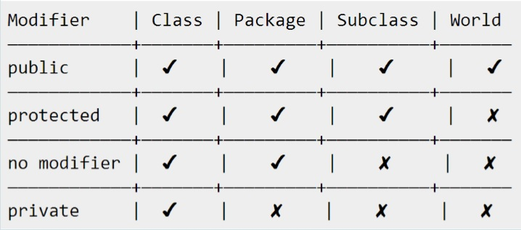
Нива на достъп

Slide 20
GETTER и SETTER

Slide 21
GETTER и SETTER
Ограничават достъпа до полетата.
Предотвратяват унищожаване на данни
Или подмяната им (още по-лошо!!!)
private int age;
public getAge() {
return age;
}
public setAge(int newAge) {
age = newAge;
}

Slide 22
Оператора this
Позволява обръщане към обекта вътре от самия обект
Все едно правим
String text = “asd”;
text.substring(5);
но от вътрешността на класа String
this.substring(5) – това ще се обърне към сегашния обект

Slide 23
Задача
Създайте клас MyArray, който да изпълнява същите функции като масив от цели числа, но да има метод за сортиране и за намиране на най-голямото.

Slide 24
Наследяване

Slide 25
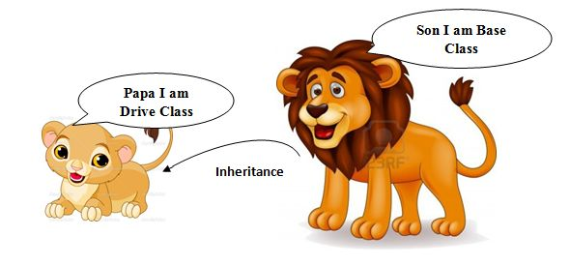
Наследяване
Класът-дете получава всички методи и полета на класа-родител
class Human {
int age;
void getOld(){
this.age++;
}
}
class Student extends Human {
int number;
void doHW(){
}
}

Slide 26
Задача
Дефинирайте клас Animal, който да бъде наследяван от класовете Dog и Dolphin. Всички класове да имат подходящи полета, методи и конструктори.
Променяйте стойностите на полетата на обектите и вижте резултата при тяхното извикване.

Slide 27
Домашно

Slide 28
Задача
Дефинирайте клас FlappyBird, който наследява MovingObject, който наследява GameObject. Дефинирайте им подходящи полета и методи.

Slide 29
Задача
Дадено ни е училище. В училището имаме класове. Всеки клас има множество от ученици и преподаватели. Всеки преподавател има мно­жест­во от дисциплини, по които преподава. Учениците имат име и уникален номер в класа. Класовете имат уникален текстов иден­тификатор. Дисциплините имат име, брой уроци и брой упражне­ния. Задачата е да се моделира училище с Java класове (SchoolClass наследява School. Student и Teacher наследяват SchoolClass. Discipline наследява Teacher). Трябва да декларирате класове заедно с техните полета, методи и конструктори. Дефинирайте и тестов клас, който демонстрира, че останалите класове работят коректно.
Упътване: Създайте класове School, SchoolClass, Student, Teacher, Discipline и в тях дефинирайте съответните им полета, както са описани в условието на задачата. Не ползвайте за име на клас думата "Class", защото в Java тя има специално значение. Добавете методи за отпе­чатване на всички полета от всеки от класовете и ги извикайте в тестовия клас.

Slide 30
Задача
Прочетете това:
• http://www.introprogramming.info/intro-java-book/readonline/glava11-sazdavane-i-izpolzvanena-obekti/
По избор прочетете и това:
• http://www.introprogramming.info/intro-java-book/readonline/glava14-definirane-na-klasove/
• Подсказка: ще имате да го прочетете и за следващото домашно

